Slide 1




Ei Controllers, hora do #DotNetEmForma
Pedro Reys
Consultant, Headspring
pedro@headspring.com
@pedroreys
http://pedroreys.com

Slide 2
O que é um Controller Obeso?

Slide 3
1. Inversão de Dependência

Slide 4
2. AutoMapper

Slide 5
3. Model Binders

Slide 6
4. Action Results

Slide 7
Como chegamos aqui?
Identificando conceitos
Tornando os conceitos explicitos com código
Código declarativo
Estabelecendo Convenções

Slide 8
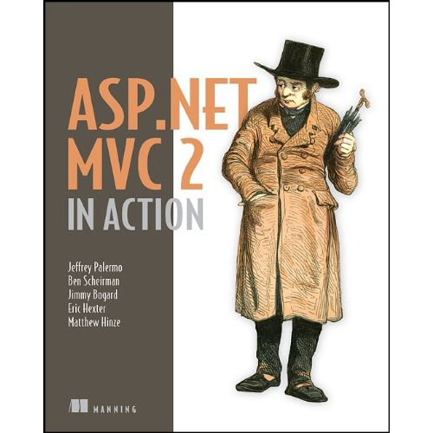

http
http://bit.ly/pedroreys_mvcsummit
http://spkr8.com/t/6949

Slide 9

.NET Architect Days 2011
http://bit.ly/dnad2011
3 e 4 de Junho de 2011
Foco em arquitetura
Acessível: no centro de São Paulo
Inscrições abertas: R$ 110

